Slide 1



SkillShare
Entrega nº3
01
Um projeto da equipe RGBA

Slide 2

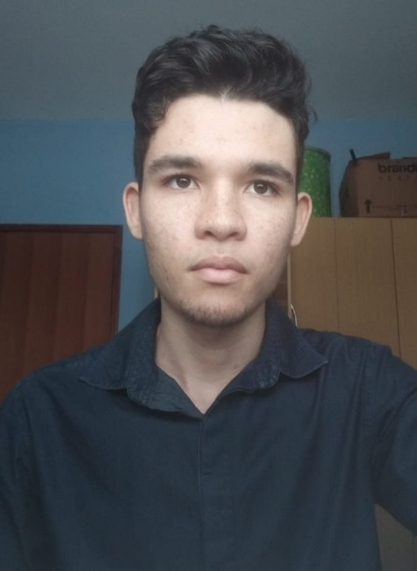



Integrantes
Equipe RGBA
02
Giovanni Alves
Bárbara Port
Ana Clara Godoy
Scrum Master
Product Owner
Time de desenvolvimento

Slide 3



Integrantes
Equipe RGBA
03
Anna Yamada
Bárbara Bidetti
Felipe Silva
Time de desenvolvimento
Time de desenvolvimento
Time de desenvolvimento

Slide 4


Integrantes
Equipe RGBA
04
Nicholas Roque
Rafael Furtado
Time de desenvolvimento
Time de desenvolvimento

Slide 5

Desafio
05
Parte 01

Slide 6

O nosso desafio
Visão geral do projeto
Nosso cliente possui preocupação em oferecer treinamentos de forma gratuita aos funcionários de organizações. Devemos desenvolver uma plataforma web para satisfazê-lo.
06

Slide 7




Resolução
07
Nossa solução
Hipótese
Estamos encarregados de desenvolver um LMS, que permitirá upload de cursos Scorm, assim como foi solicitado pelo cliente.
Oferecer ensino de qualidade através de instrumentos de aprendizagem, de forma a evitar a massividade dos cursos.

Slide 8

O produto
08
Parte 02

Slide 9
Oferecer a visualização e download de arquivos na biblioteca.
Objetivos
Oferecer upload de cursos e o upload de pílulas de conhecimento para esses cursos.
O que nossa plataforma deve fazer
09
Disponibilizar relatórios para os administradores para que eles possam analisar dados e verificar quais as reais necessidades dos usuários.
Oferecer ensino de qualidade utilizando as ferramentas de aprendizagem (cursos, textos, quizzes etc.)

Slide 10
Linha do tempo
Entrega 02
Entrega 04
Upload e download do conteúdo da biblioteca e upload e visualização de destaques, pílulas de conhecimento e eventos.
Envio, resolução e feedback de avaliações, cálculo de notas e geração de certificados e amostra de gráficos aos adminstradores.
10
01
02
03
04
Entrega 01
Entrega 03
Cadastro de alunos, log-in para os usuários e envio de e-mails automáticos.
Criação do catálogo de cursos, vinculação de turmas aos cursos, manipulação do banco de questões, registro de atividades, rastreio do progresso e controle das turmas.

Slide 11

Mock-ups
11
Parte 03

Slide 12
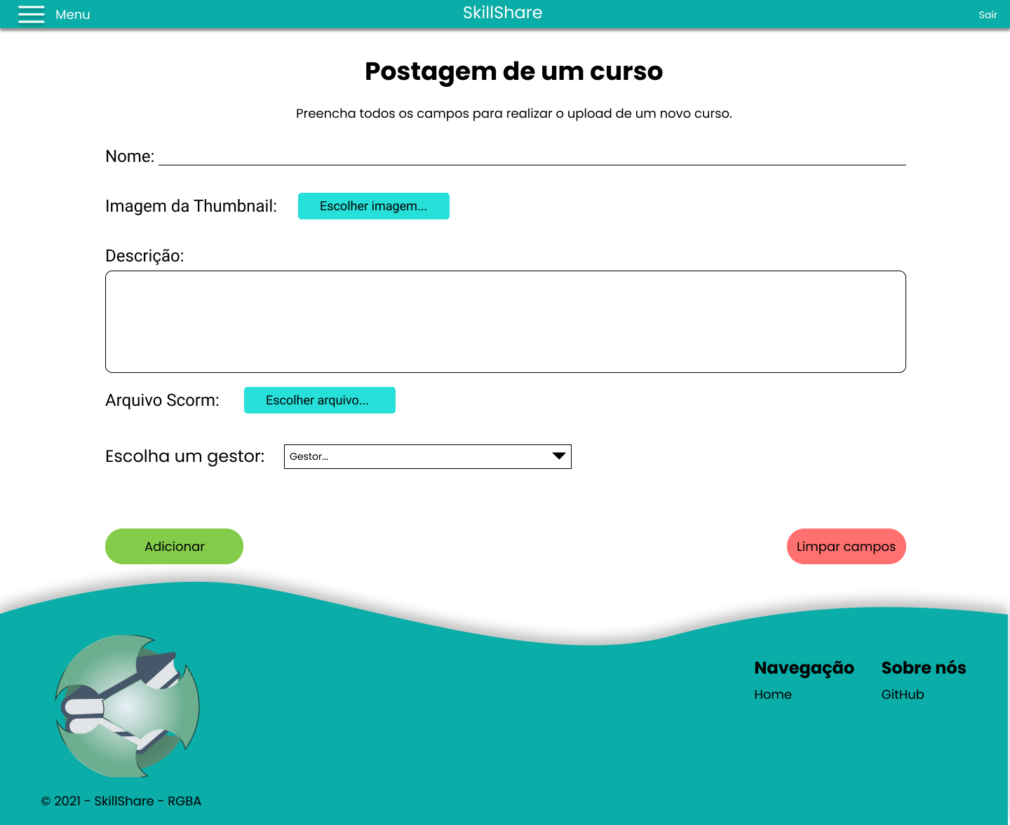
12

Slide 13
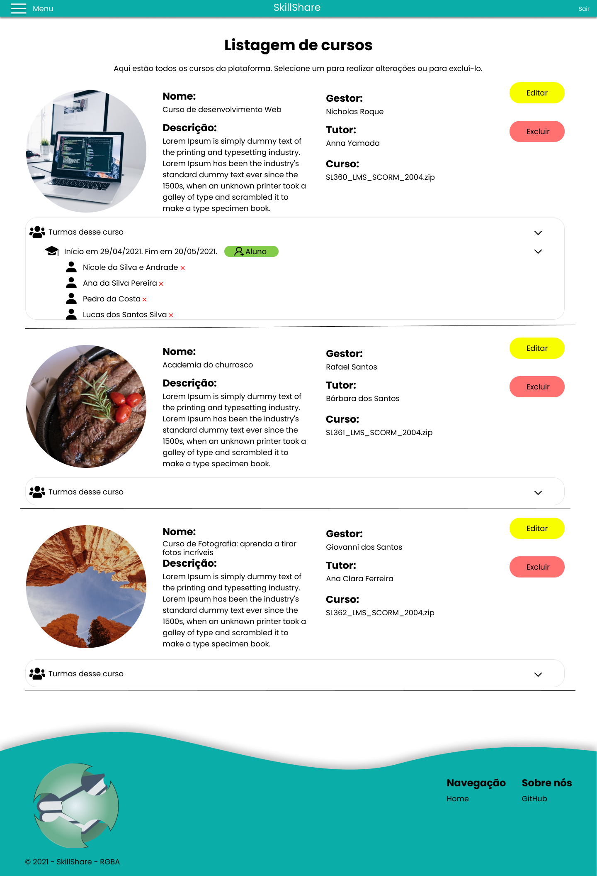
13

Slide 14
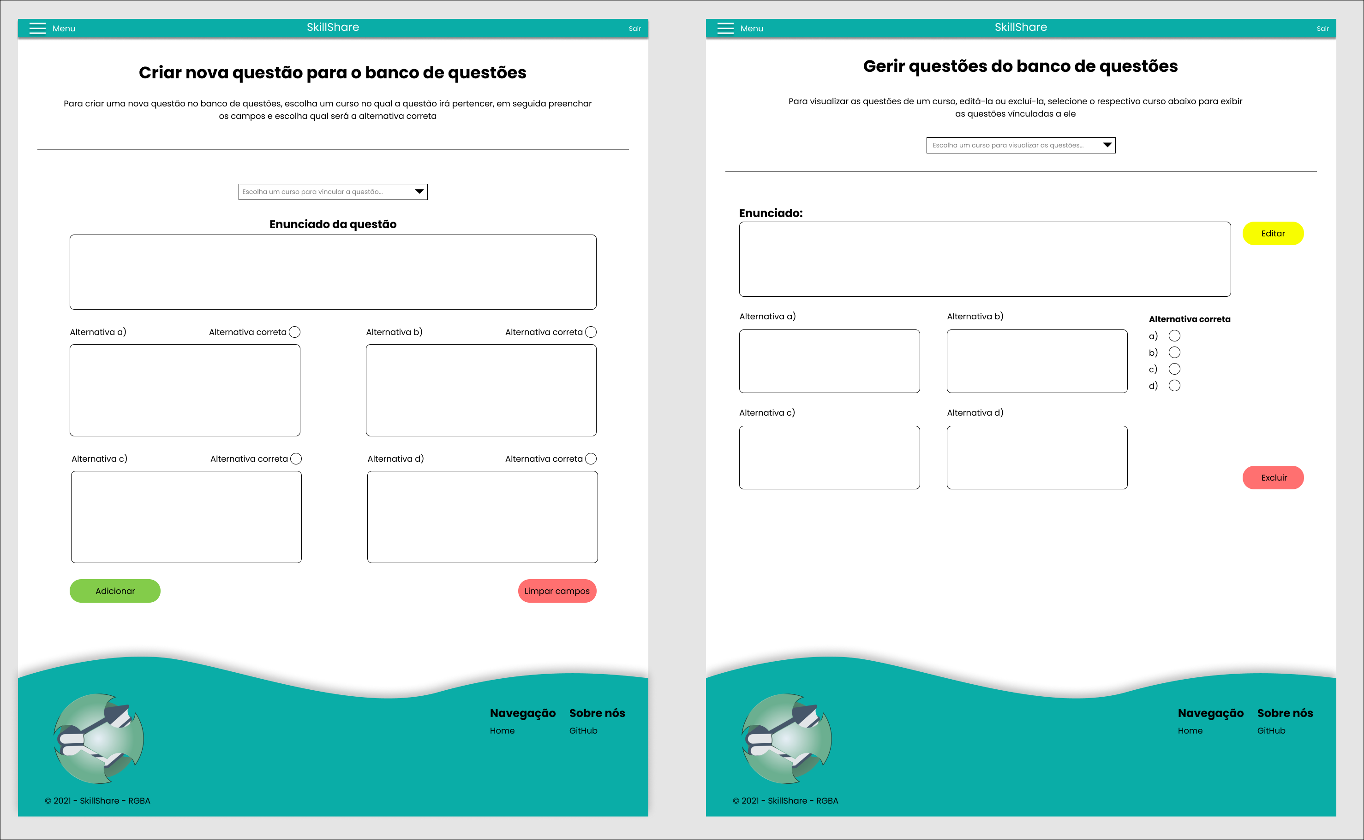

Slide 15
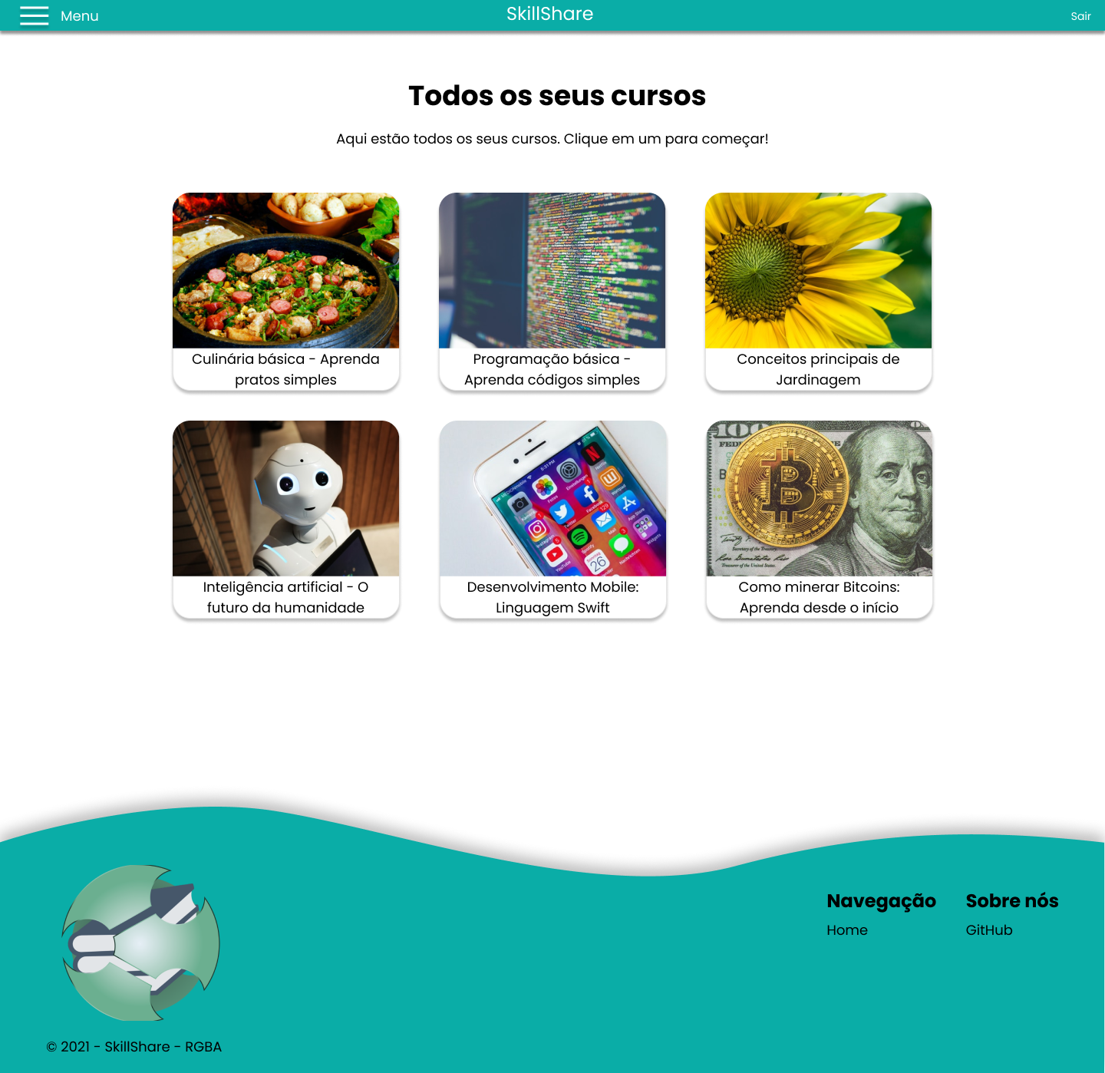
15

Slide 16
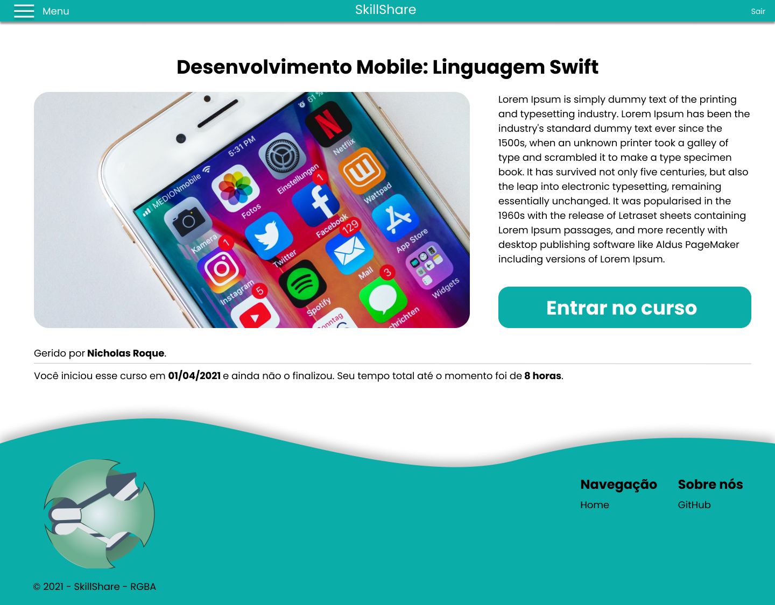
16

Slide 17
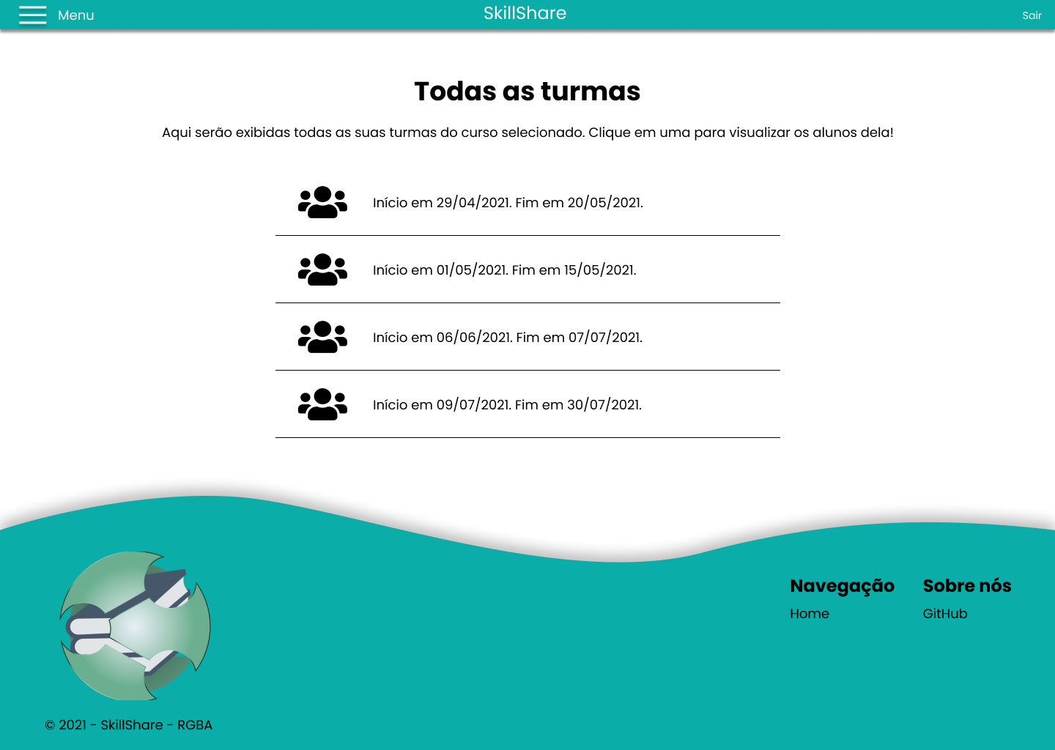
17

Slide 18
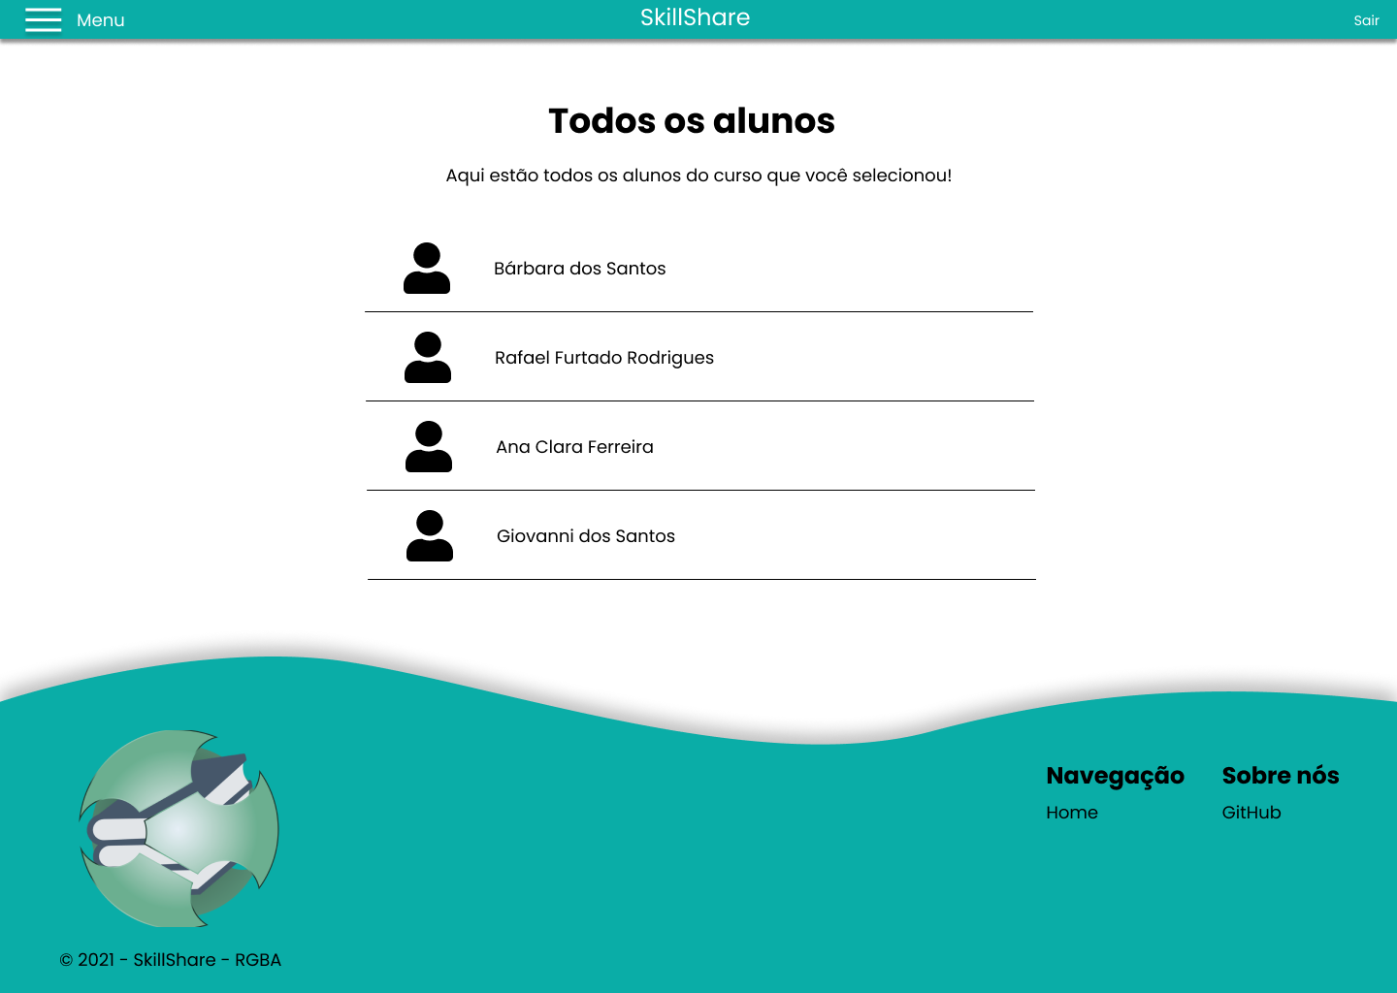
18

Slide 19

Entrega de valor
19
Parte 04

Slide 20



Upload de cursos
20

Slide 21

Criação de turma para um curso
21

Slide 22
Gerir cursos
22

Slide 23
Gerir turmas
23

Slide 24
Criar questão
24

Slide 25
Gerir questões
25

Slide 26
Visualizar logs
26

Slide 27
Detalhes e início de um curso
27

Slide 28
Verificação do progresso
28

Slide 29
Visualizando cursos, turmas e alunos
29

Slide 30

Banco de dados
30
Parte 05

Slide 31
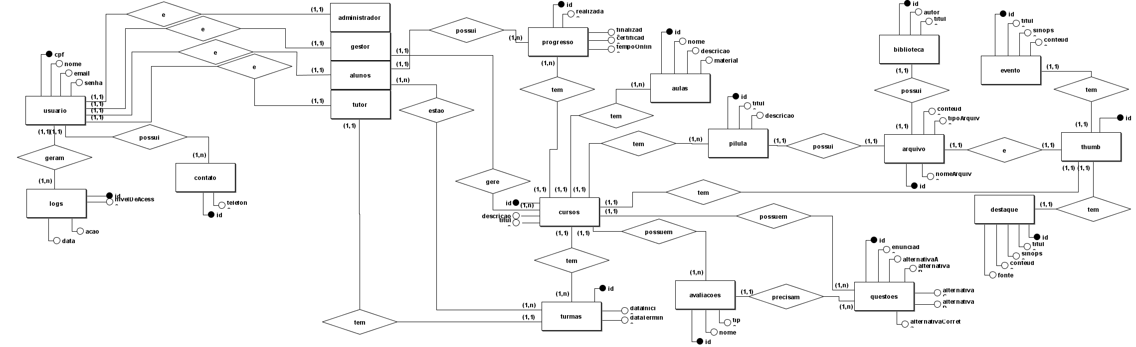
15

Slide 32
Burndown
32
Parte 06

Slide 33
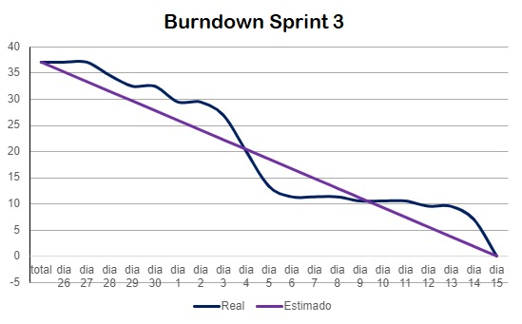
33

Slide 34

Tecnologias utilizadas
34
Parte 07

Slide 35









35

Slide 36
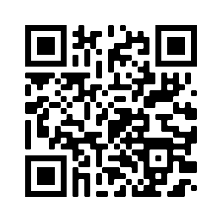
Obrigada pela atenção!
40
QR Code do nosso repositório:

